Slide 1
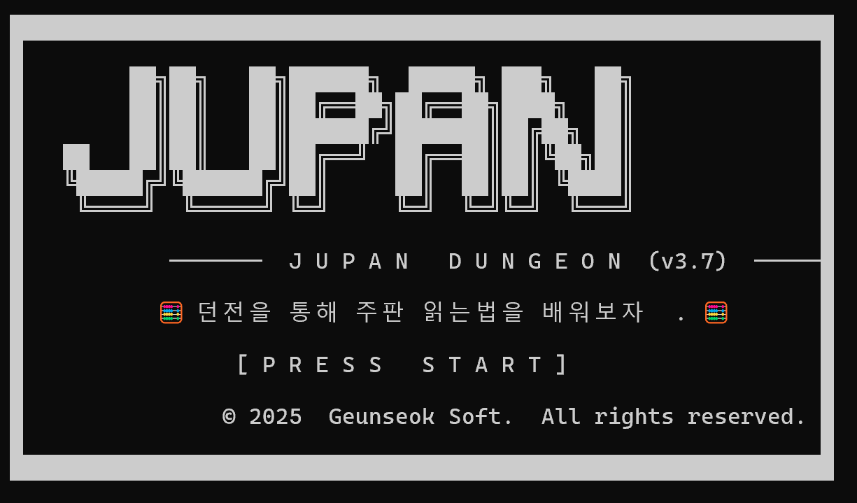
주판 프로그램 응용
2021563047 이근석

Slide 2
목차
기본 주판 표시
계산 모드 (덧셈/ 뺄셈)
랜덤 숫자 던전

Slide 3
시작 화면

Slide 4
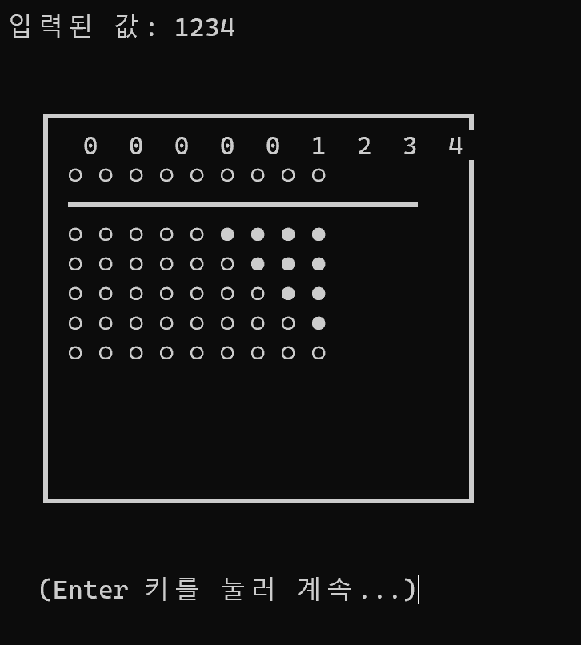
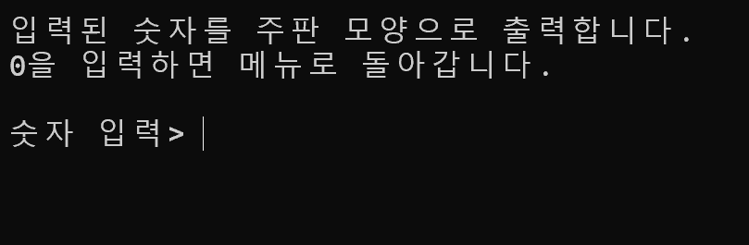
기본 주판 표시

Slide 5
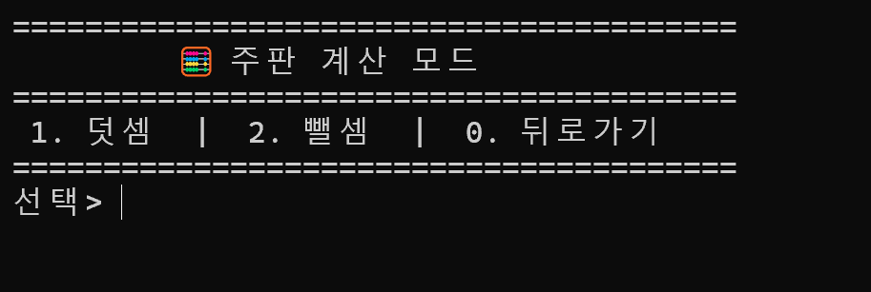
계산 모드(덧셈/뺄셈)

Slide 6
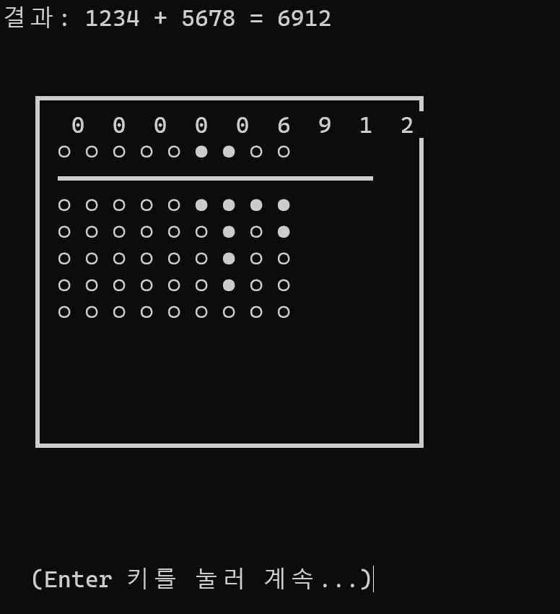
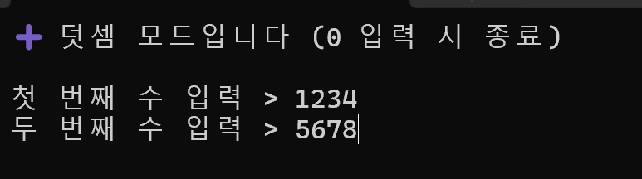
계산 모드 (예시)

Slide 7
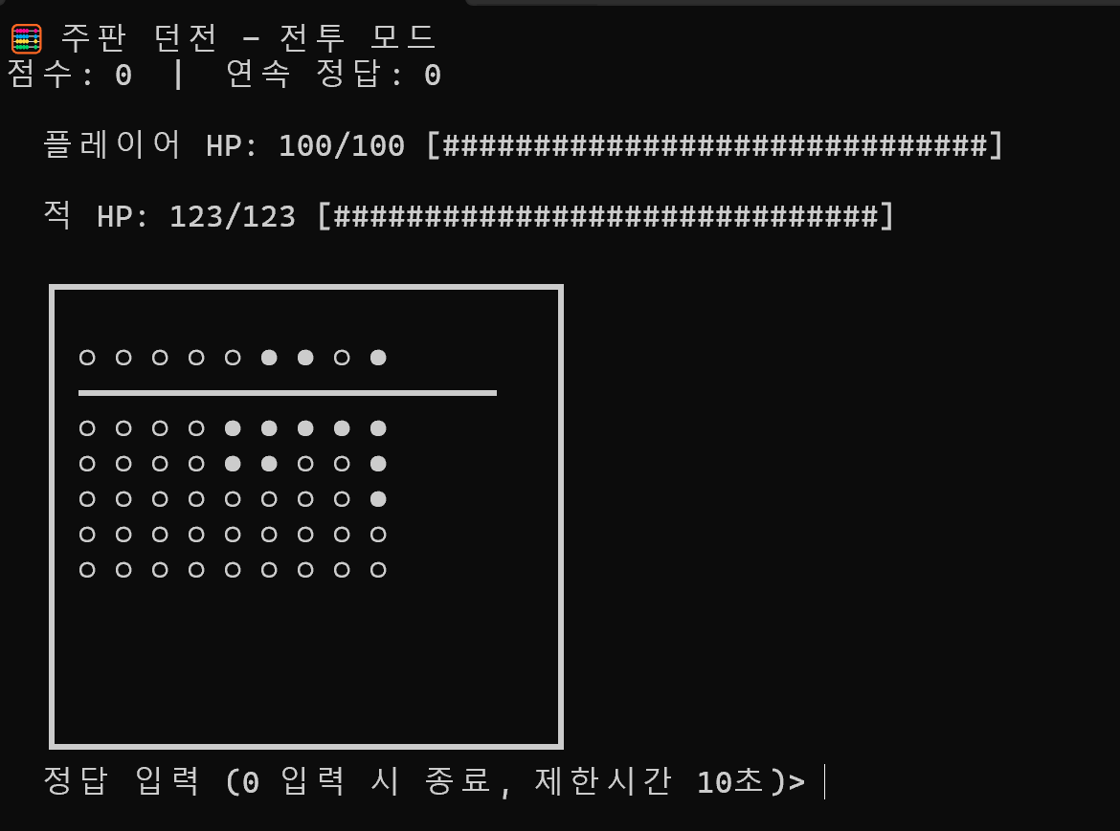
던전 모드

Slide 8
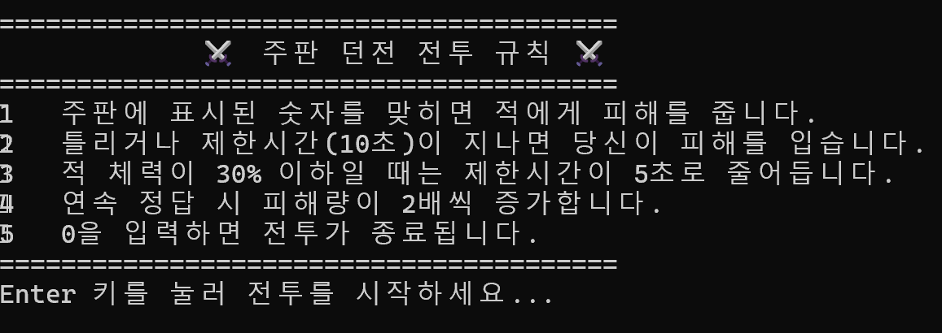
던전 게임 규칙

Slide 9
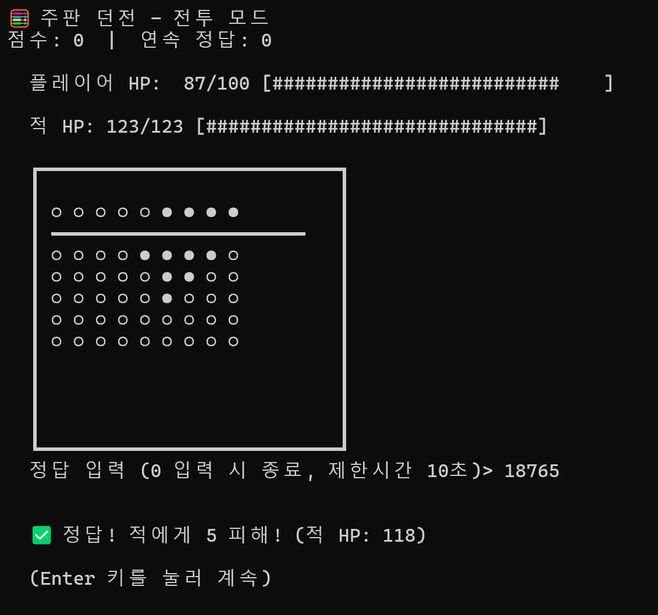
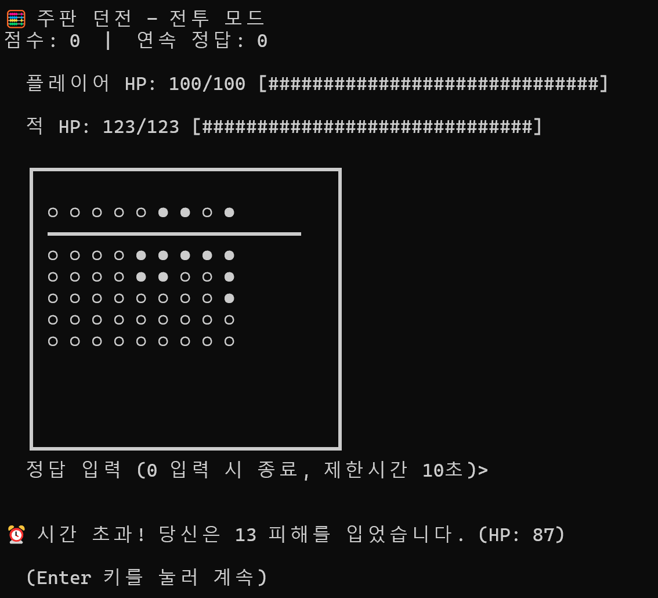
결과 값

Slide 10
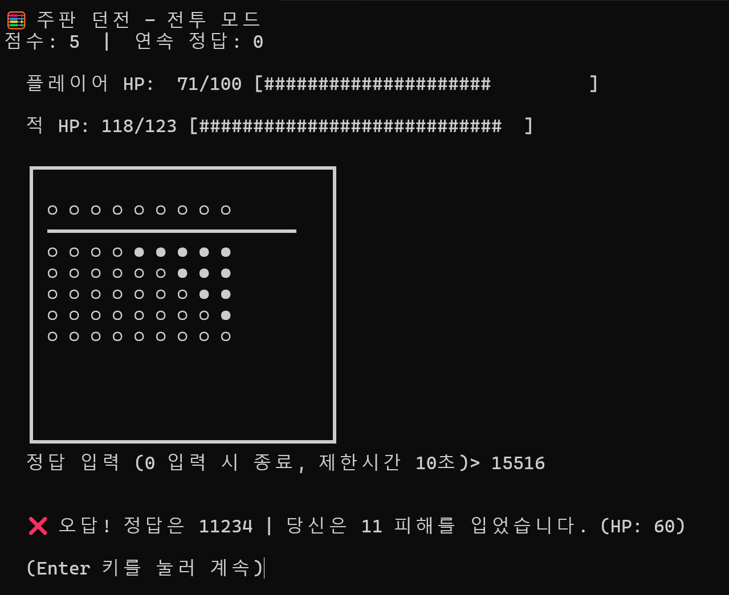
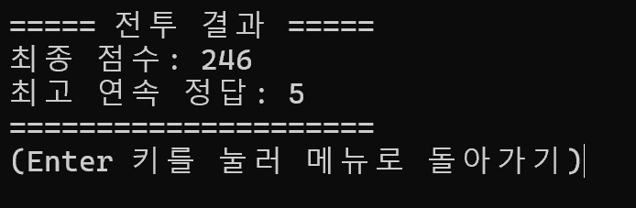
결과 값

Slide 11

코드 분석
주판 숫자 문제 랜덤 생성
제한시간 입력 처리
HP/점수 시스템
콤보 시스템

Slide 12
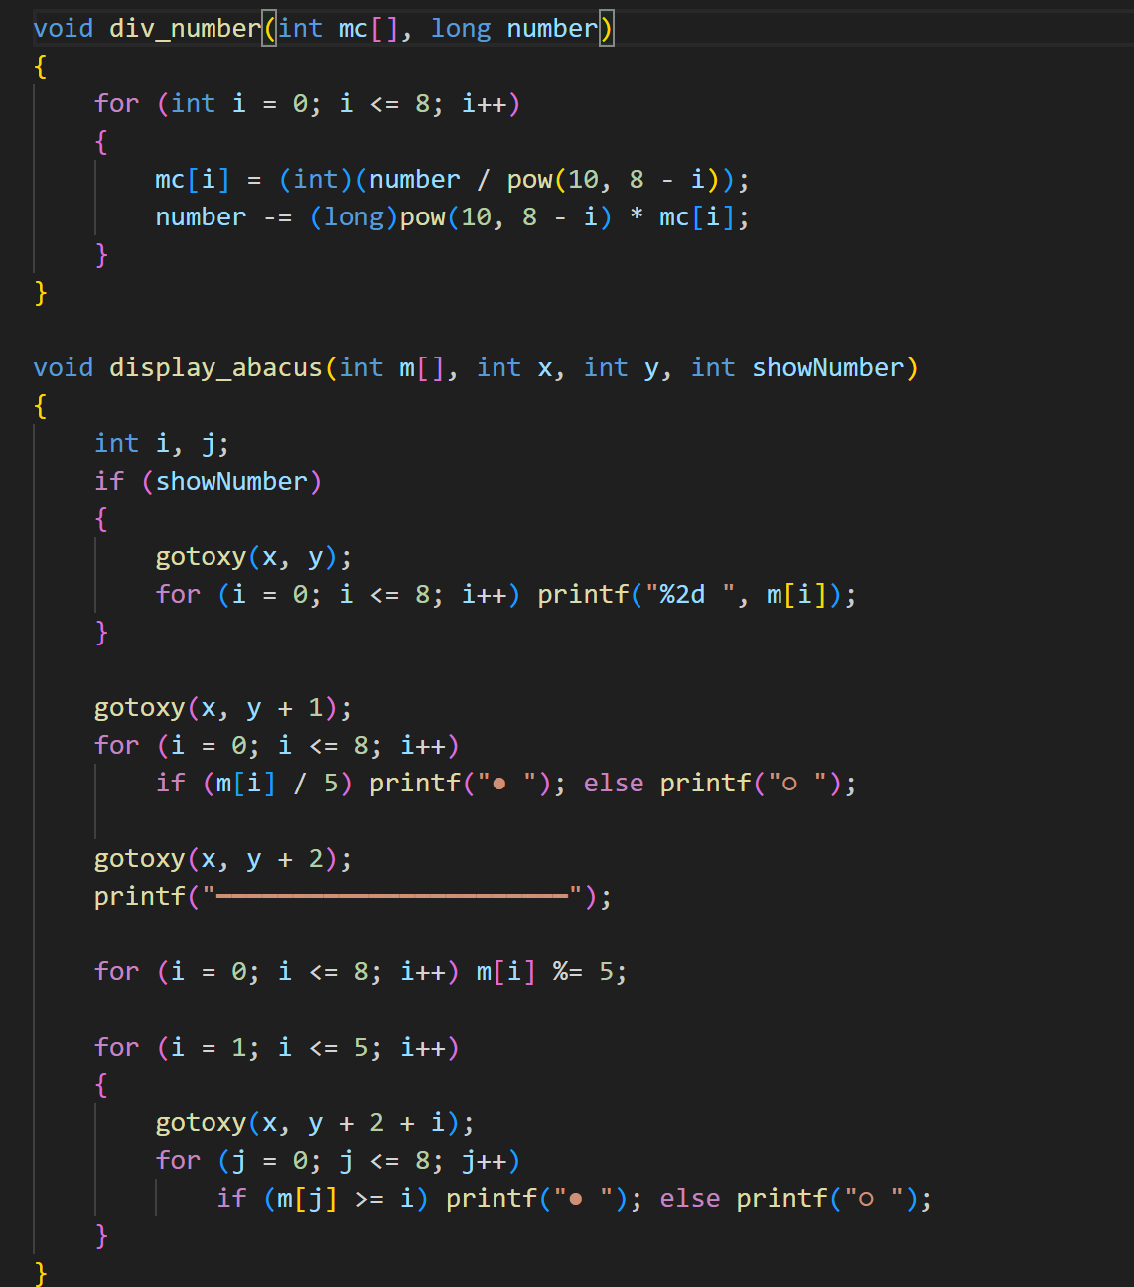
주판 숫자 문제 주판 생성
div_number(int mc[], long number)
->0~9사이의 각 자리 숫자를 왼쪽부터 9칸 채워넣음
display_abacus(int m[], int x, int y, int showNumber)
M의 9자리 숫자를 주판화
long number를 rand()함수를 활용하여 무작위 숫자화-> 랜덤 주판 완성

Slide 13
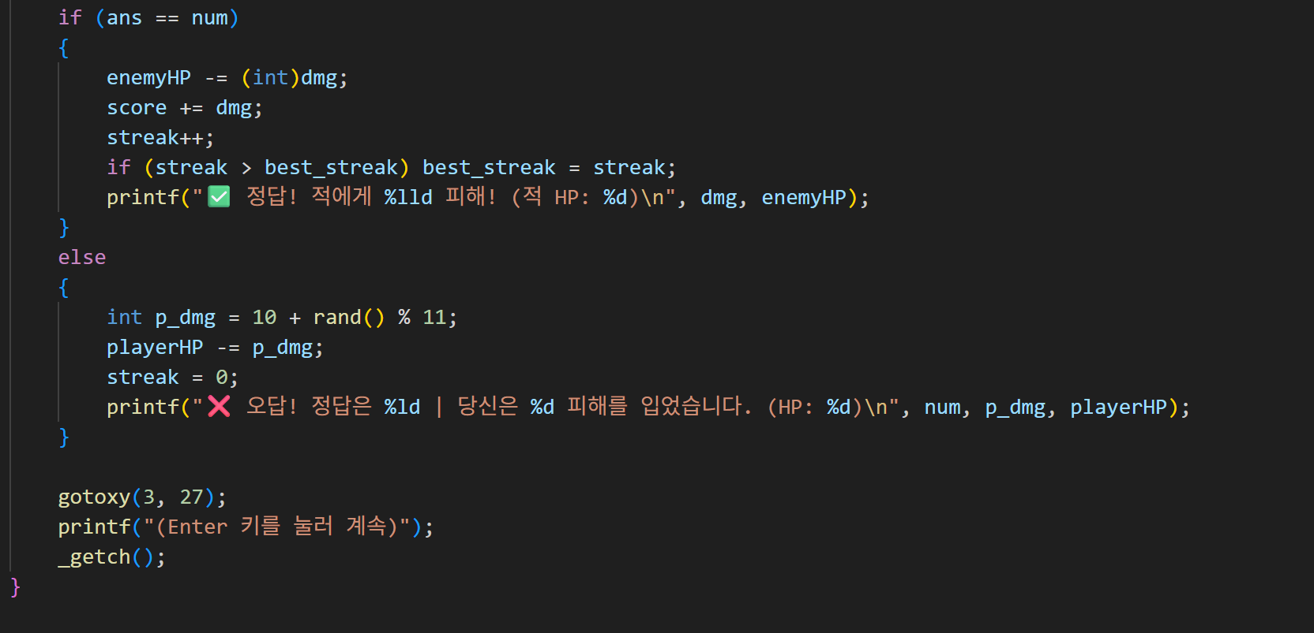
공격 또는 피해

Slide 14
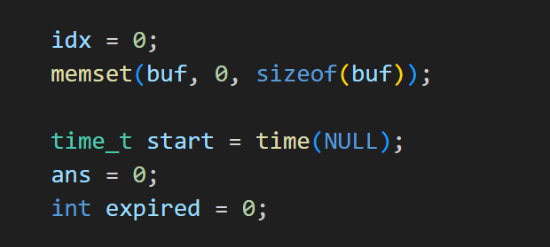
제한 시간내 입력처리
buf : 사용자가 입력한 문자열을 저장할 버퍼
idx : 현재 입력된 문자 개수 (버퍼 인덱스)
start : 제한시간 계산용 시작 시각
expired : 시간 초과 여부 플래그

Slide 15
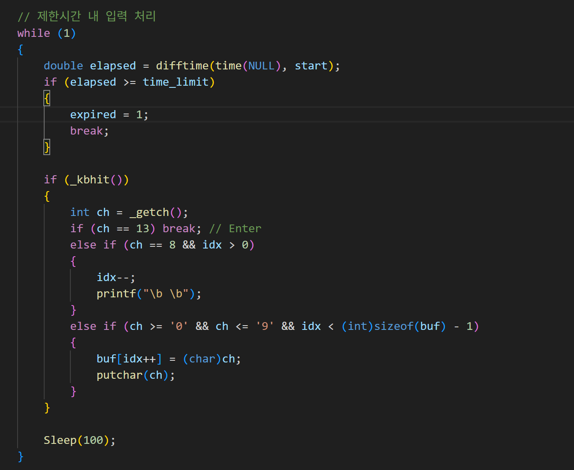
제한 시간내 입력 처리
time(NULL) : 현재 시각을 초 단위로 반환
difftime() : 현재시간 - 시작시간 계산 → 경과 시간
만약 경과 시간이 제한시간 이상이면 expired = 1로 표시하고 루프 탈출

Slide 16
업그레이드 사항
단일 main함수->모듈형 구조로 변환(4개의 모드)
숫자입력후 주판변환->학습+게임 통합형 프로그램
입력값만 반복처리->memset,labs,fflush를 통해 예외 루프처리 등 입력 버퍼/시간 관리 보안

Slide 17
이후 개선점
하드 모드 개발( 적 npc 체력 증가 or 제한 시간 감소(10->7초))
남아 있는 시간 화면에 표시
보스 몬스터 개발
데미지증가 or 힌트를 보여주는 등 아이템 상점 개발 및 화폐 추가

Slide 18
출처 및 참고사항
https://m.blog.naver.com/zelojoa96/221354100848https://m.blog.naver.com/zelojoa96/221354100848 -참고사항

